Slide 1

Chapter 13 웹(WWW)

Slide 2
웹 서비스를 위한 클라이언트·서버 구조를 살펴본다.
웹 서비스를 지원하는 APM(Apache, PHP, MySQL)의 연동 방식을 이해한다.
HTML이 지원하는 기본 태그 명령어와 프레임 구조를 이해한다.
HTTP의 요청·응답 메시지의 구조와 동작 원리를 이해한다.
CGI의 원리를 이해하고, FORM 태그로 사용자 입력을 처리하는 방식을 알아본다.

Slide 3
01 웹의 구조
02 HTML의 기초
03 HTTP 프로토콜
04 CGI

Slide 4
01 웹의 구조

Slide 5
웹(WWW)
전 세계적으로 웹 서버의 TCP 포트 번호는 80번으로 지정되어 있음
클라이언트에 해당하는 웹 브라우저는 이 포트 번호를 이용해 서버와 연결을 시도
웹 서버와 연결이 설정되면, 클라이언트의 정보 요구에 대해 서버가 웹 문서를 회신하는 방식으로 응답
서버가 전송한 문서 내용은 클라이언트의 웹 브라우저를 통해 사용자 화면에 표시

Slide 6
클라이언트·서버 모델 (1)
URL
클라이언트가 웹 서버를 지칭할 때 사용하는 주소
URL 주소는 사용하는 프로토콜, 연결하고자 하는 서버의 호스트 이름, 서버 내부의 파일 경로명이라는 세 부분으로 표현
예)
URL 주소는 HTTP라는 프로토콜을 사용하여 www.korea.co.kr이라는 웹 서버에 존재하는 welcome.html 파일을 요청
명시적으로 표현되지 않았지만, 웹 서비스는 포트 번호 80번을 사용
HTTP
클라이언트의 요청과 서버의 응답 정보를 전송하기 위한 목적으로 구현된 프로토콜

Slide 7
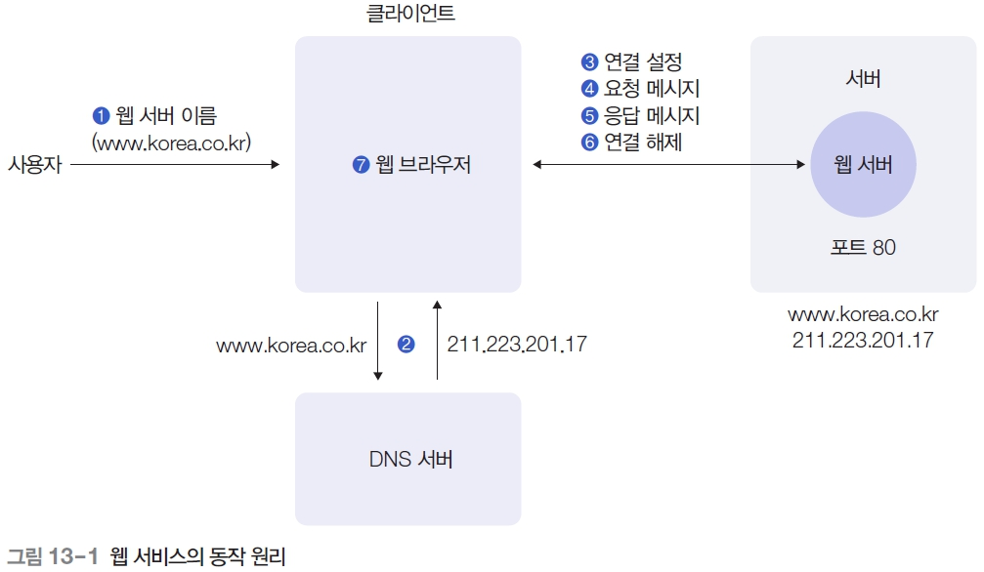
클라이언트·서버 모델 (2)
[그림 13-1]은 웹 서비스 환경에서 클라이언트와 서버 사이에 데이터가 전송되는 과정을 설명

Slide 8
APM의 웹 서비스 구조 (1)
APM
PHP, Apache, MySQL 이 세 가지를 통칭하여 APM이라 부름
PHP는 HTML 언어의 기능을 보완하는 역할을 하여 HTML 문서 내부에 PHP 코드를 추가하는 형식으로 사용
PHP와 비슷한 기능을 수행하는 ASP는 MS 윈도우즈 서버에서 제공하는 다양한 컴포넌트를 활용할 수 있다는 장점이 있음
유닉스나 리눅스 등의 운영체제에서 사용할 수 없음

Slide 9
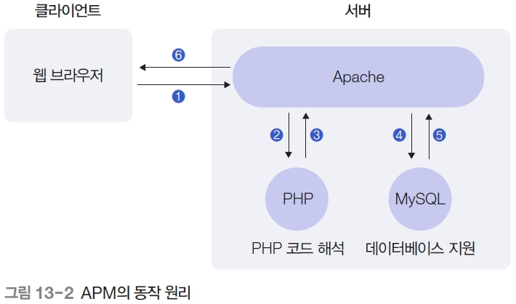
APM의 웹 서비스 구조 (2)
APM의 동작 원리
APM을 사용하는 웹 서비스에서 클라이언트와 서버의 구조

Slide 10
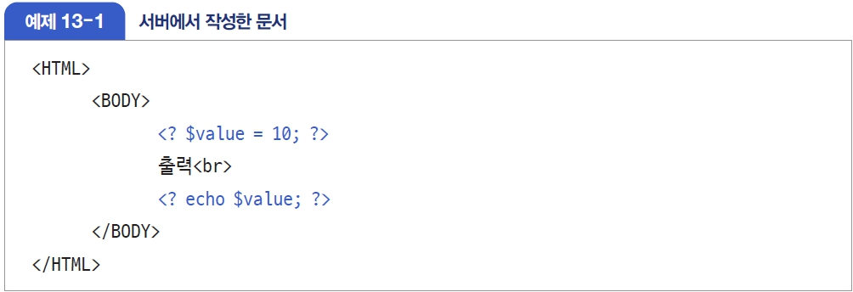
APM의 웹 서비스 구조 (3)
PHP 코드의 처리
PHP 코드는 HTML 문서 내용의 일부로 작성되며, ‘< ? ’와 ‘ ? >’ 구분자를 사용하여 HTML 코드와 구분
예) 웹 문서의 내용이 [예제 13-1]과 같으면 별색으로 표시한 부분이 PHP 코드이고, 나머지는 HTML 코드(MySQL 데이터베이스 관련 코드는 사용하지 않음)

Slide 11
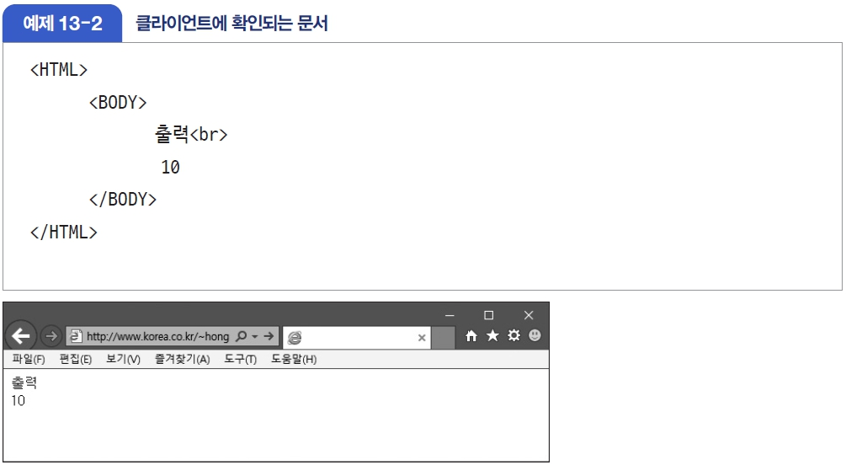
APM의 웹 서비스 구조 (4)
클라이언트의 웹 브라우저 주소창에 http://www.korea.co.kr/~hong을 입력하면 웹 서버에서는 [그림 13-2]의 절차에 따라 PHP 모듈에 PHP 코드의 변환을 요청

Slide 12
02 HTML의 기초

Slide 13
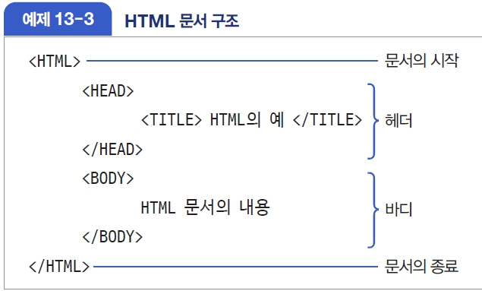
HTML의 기초
HTML은 웹 브라우저의 어느 위치에 어떤 데이터를 어떤 모양으로 표시하는지를 나타냄
화면의 출력 형식을 기술하는 언어
출력되는 데이터의 종류는 텍스트, 그림, 동영상 등 웹 브라우저에서 볼 수 있는 모든 멀티미디어 데이터를 포함
HTML 문서의 구조
HTML 문서는 <HTML> 태그로 시작하여 </HTML> 태그로 종료
헤더는 <HEAD>와 </HEAD> 태그를 사용
바디는 <BODY>와 </BODY> 태그를 사용
<TITLE>은 문서 제목으로 웹 브라우저 상단에 표시되고,
본문에 해당하는 “HTML 문서의 내용”이 바디에 포함

Slide 14
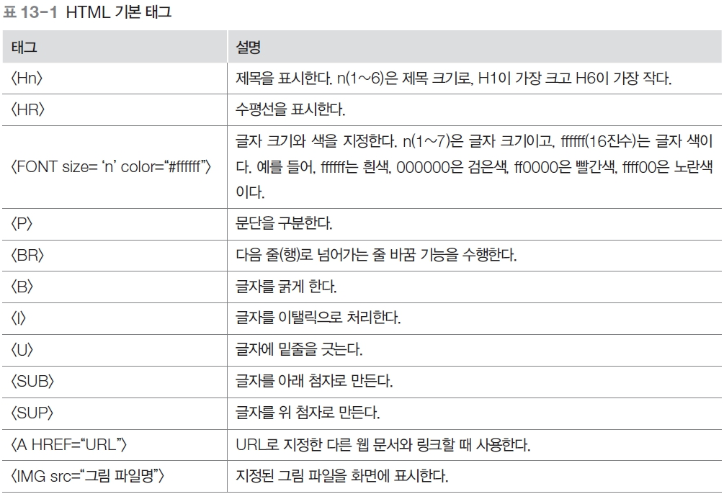
기본 태그 (1)
HTML에서 정의된 기본 태그

Slide 15
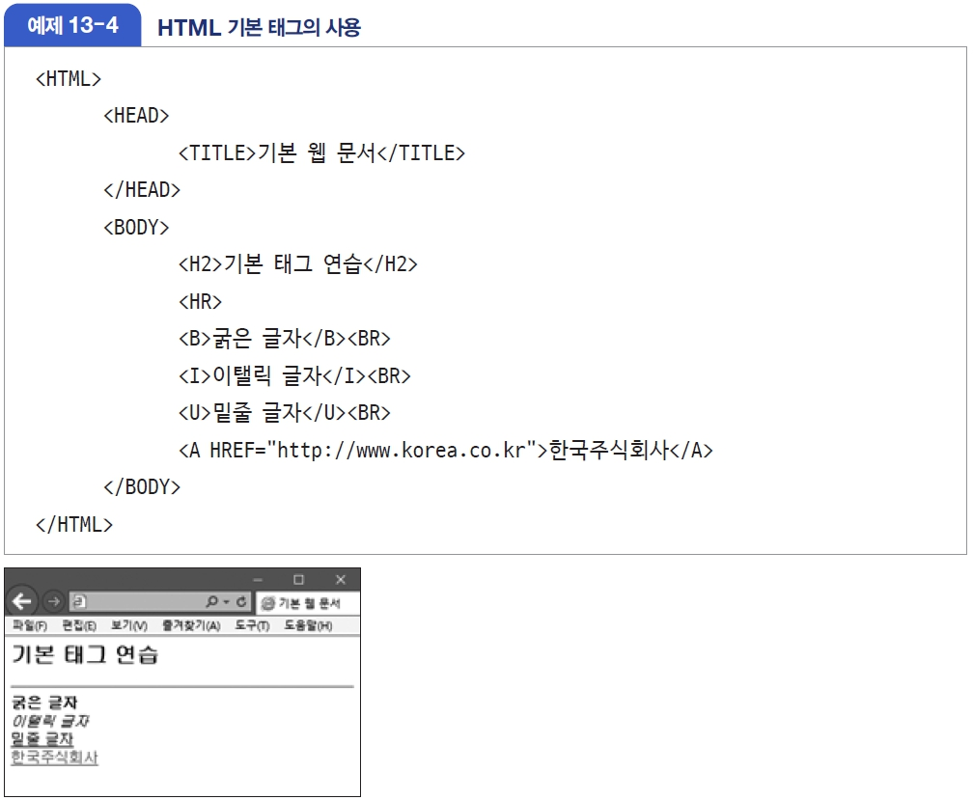
기본 태그 (2)
HTML 태그로 [예제 13-4]와 같이 간단한 HTML 문서를 작성할 수 있음

Slide 16
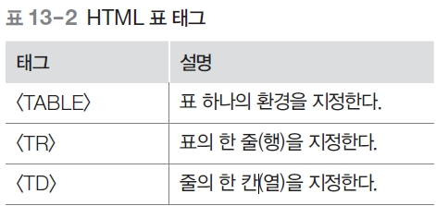
표 태그 (1)
[표 13-2]는 표와 관련된 태그
표 내부에 또 다른 표를 만들 수 있고, 표 내부의 셀을 행이나 열 단위로 합칠 수도 있음

Slide 17
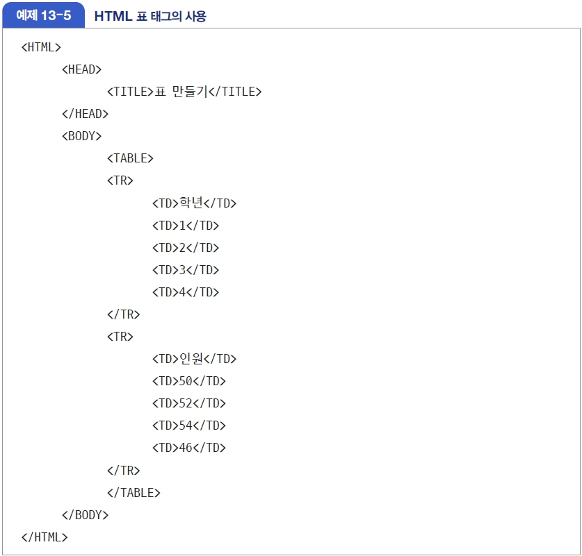
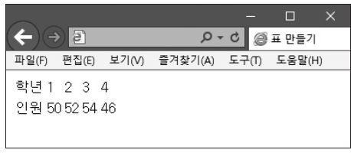
표 태그 (2)
[예제 13-5]는 HTML로 2×5의 표를 만든 예

Slide 18
03 HTTP 프로토콜

Slide 19
HTTP의 요청과 응답 (1)
RFC 2616으로 발표된 HTTP 1.1 버전은 클라이언트의 요청과 서버의 응답에 의해 동작하는 아주 간단한 프로토콜
동작 원리
HTTP 클라이언트가 서버에 요청을 전송
요청 내용에는 프로토콜 명령에 해당하는 요청 메서드, URL, HTTP 버전이 포함
기타 클라이언트의 요청과 관련된 부가 정보도 포함
HTTP 서버는 요청의 처리 결과를 의미하는 응답 코드가 포함된 상태 정보를 회신
클라이언트가 요청한 결과물이나 기타 정보도 함께 회신

Slide 20
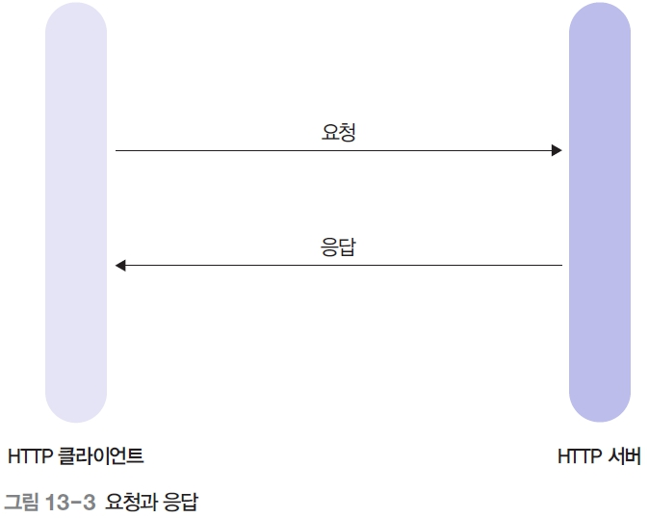
HTTP의 요청과 응답 (2)
비상태 연결
클라이언트와 서버 간의 요청과 응답이 전송되는 과정

Slide 21
HTTP의 요청과 응답 (3)
MIME 유사 메시지
HTTP의 요청·응답 메시지는 MIME 유사 구조를 사용해 데이터를 전송
즉, 웹 브라우저에서 발생하는 모든 메시지는 MIME 개체와 거의 유사하게 표현되며, 서버에서 전송된 데이터도 MIME 개체로 표현
HTTP에서 말하는 MIME 유사 개체와 RFC 2045에 기술된 MIME 개체의 큰 차이는 HTTP의 MIME 유사 개체에 Content-Length라는 헤더 필드가 존재한다는 것

Slide 22
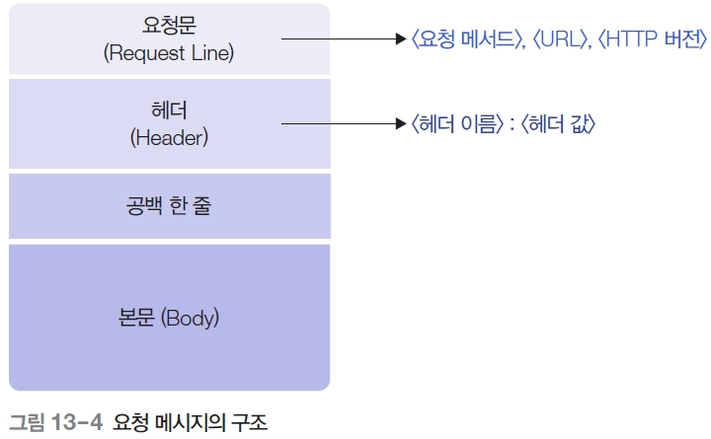
HTTP의 요청과 응답 (4)
요청 메시지
클라이언트가 서버에 보내는 요청 메시지는 [그림 13-4]와 같이 요청문, 헤더, 바디로 구성
요청문의 내용은 <요청 메서드>, <URL>, <HTTP 버전>의 세 부분으로 구성

Slide 23
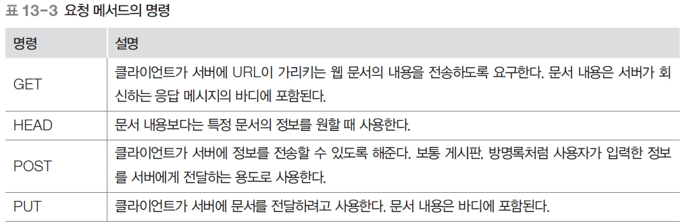

HTTP의 요청과 응답 (5)
요청 메서드에는 클라이언트가 서버에 실행을 요구하는 명령을 기술
예)
클라이언트의 요청문을 다음과 같이 작성하면 요청 메서드는 GET, URL은 /, HTTP 버전은 HTTP/1.1
웹 서버의 최상위(/)에 위치한 자원을 얻고자 하며, 클라이언트가 HTTP 버전 1.1을 지원함을 알 수 있음

Slide 24
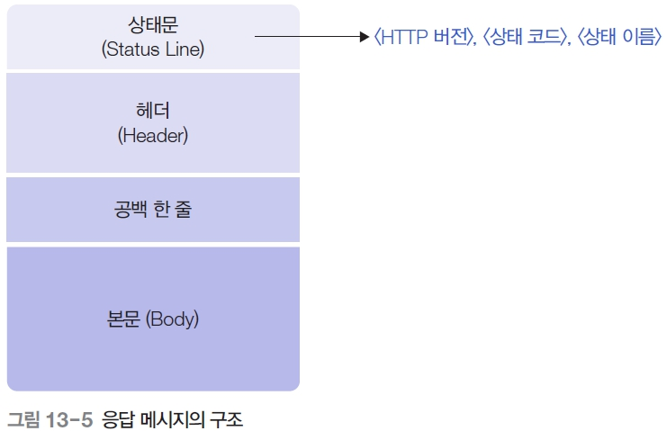
HTTP의 요청과 응답 (6)
응답 메시지
클라이언트로부터 요청 메시지를 수신한 서버는 해당 요구를 처리한 후에 그 결과를 응답 메시지 형식으로 회신
응답 메시지의 구조는 요청 메시지와 거의 동일
요청문 대신 처리 결과를 의미하는 상태문이라는 용어를 사용

Slide 25
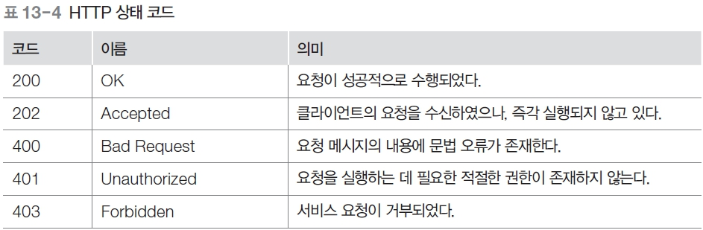
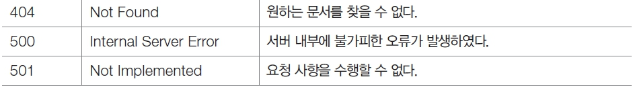
HTTP의 요청과 응답 (7)
HTTP에 정의된 주요 상태 코드

Slide 26
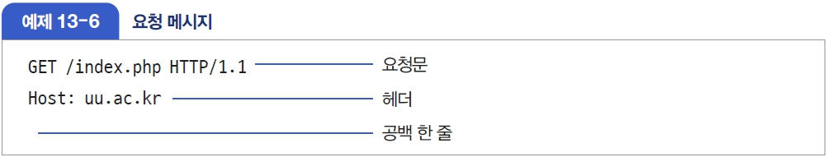
HTTP의 동작 과정 (1)
요청 메시지
HTTP 클라이언트가 전송하는 메시지를 [예제 13-6]과 같은 형식으로 작성할 있음
HTTP 클라이언트는 임의의 호스트이며, HTTP 서버는 uu.ac.kr이라 가정함
요청 메시지에는 요청문, 헤더와 함께 공백 한 줄이 있으며, 바디는 존재하지 않음

Slide 27
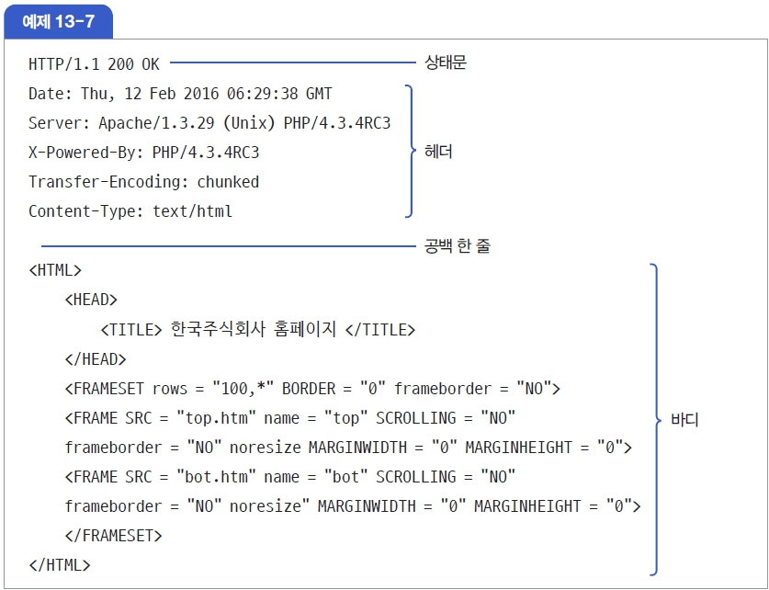
HTTP의 동작 과정 (2)
응답 메시지
요청 메시지를 수신한 HTTP 서버 uu.ac.kr이 회신하는 응답 메시지는 [예제 13-7]
첫 줄의 HTTP/1.1 200 OK는 상태문
이후 5줄의 헤더와 한 줄의 공백에 이어서 <HTML>로 시작하는 웹 문서의 내용이 기록된 바디 위치

Slide 28
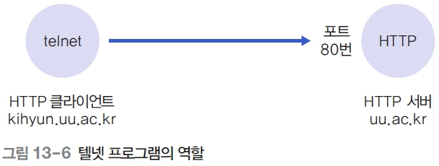
HTTP의 동작 과정 (3)
시뮬레이션
텔넷 프로그램을 이용한 시뮬레이션을 통해 프로토콜의 동작 원리 이해하기
HTTP 서버 호스트는 uu.ac.kr으로, HTTP 클라이언트 호스트는 텔넷 프로그램이 실행되는 호스트로 가정
또한 uu.ac.kr에서 HTTP 서버 프로그램이 실행되고, 텔넷은 클라이언트 호스트에서 웹 브라우저의 역할을 함
[그림 13-6]처럼 호스트 kihyun.uu.ac.kr에서 텔넷 프로그램을 사용해 80번 포트로 TCP 접속을 시도함으로써, HTTP가 어떻게 진행되는지 알 수 있음
주의할 것은 텔넷 프로그램이 웹 브라우저를 대신하므로 HTTP 서버와의 통신을 전적으로 전담

Slide 29
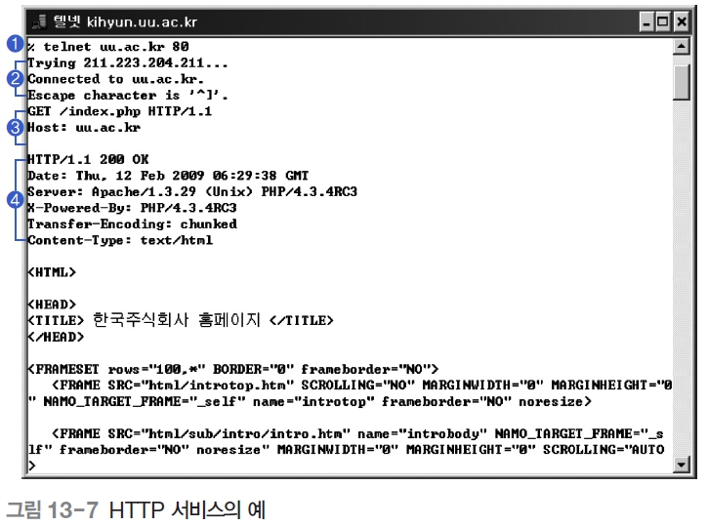
HTTP의 동작 과정 (4)
[그림 13-7]은 텔넷 프로그램으로 HTTP 서버와 연결을 시도하여 요청문과 상태문이 어떻게 전송되는지를 설명

Slide 30
04 CGI

Slide 31
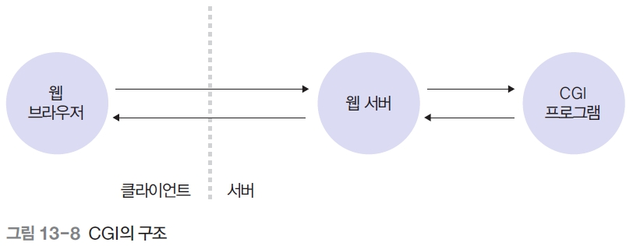
CGI (1)
HTML로 웹 문서를 작성하면 클라이언트에서 실행되는 웹 브라우저는 서버의 정보를 일방적으로 받아들이는 단방향 통신으로 동작
사용자가 입력하는 정보를 처리하려면 CGI 기능이 필요
CGI 는 C, C++, 셸Shell, 펄Perl 등과 같은 언어로 작성되어 서버에서 실행되는 프로그램
웹 서버와 CGI 프로그램으로 구현된 서버의 컴퓨팅 환경(예 데이터베이스)이 클라이언트와 어떤 관계인지를 설명

Slide 32
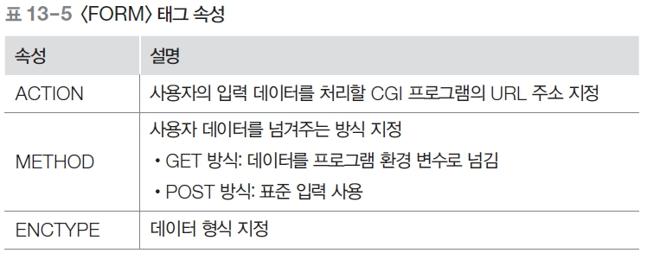
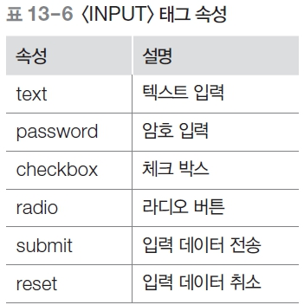
CGI (2)
HTML 문서에서 사용자의 입력을 서버로 전달하는 기능은 <FORM> 태그를 이용해 구현
웹 브라우저 화면에 사용자 정보의 입력 형식을 표시할 때는 <INPUT> 태그를 이용

Slide 33
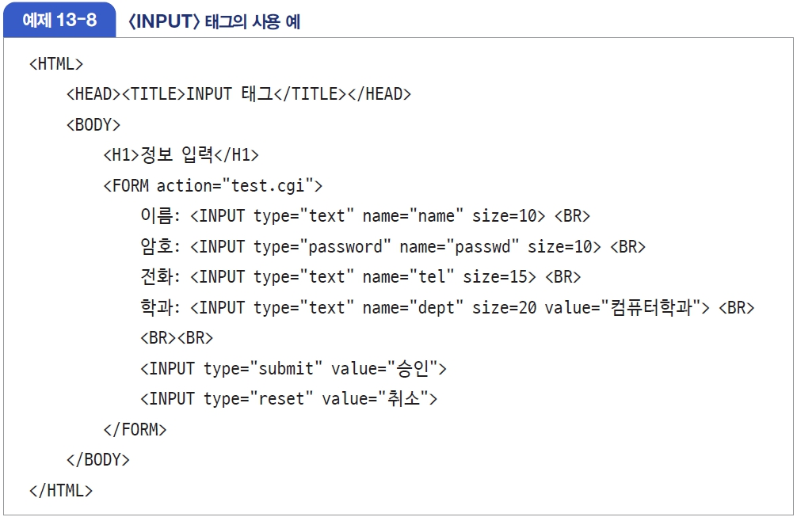
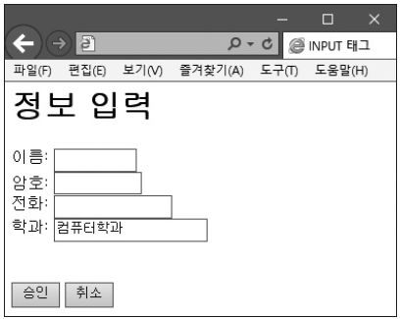
CGI (3)
[예제 13-8]은 사용자에게서 네 가지 정보를 입력받는 HTML 문서의 예

